Slide 1
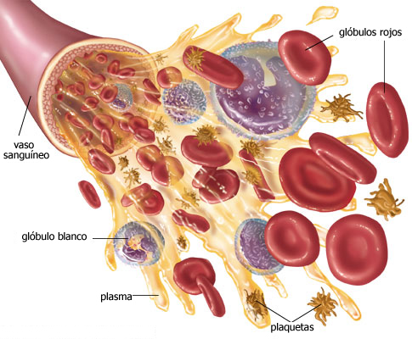
LA SANGRE
Características :
Tejido conectivo (origen celular mesodérmico)
Fluido viscoso, rojo oscuro o rojo vivo (según sea sangre menos o más oxigenada)
Volumen aproximado: 5 litros en un individuo de 60 kg.
Funciones: * transporta oxígeno y nutrientes a todas las células del cuerpo.
* recoge CO₂ y otros desechos (por ej .urea) del metabolismo celular, conduciéndolos
hacia órganos excretores
* transporta hormonas hasta las células diana
* defiende al organismo de agentes patógenos
* regula la temperatura corporal, el equilibrio hidro-salino y otros equilibrios
relacionados con la concentración de ácidos
Composición
55% 45%
PLASMA CÉLULAS SANGUÍNEAS
GLÓBULOS GLÓBULOS
BLANCOS ROJOS
LINFOCITOS PLAQUETAS
GRANULOCITOS MONOCITOS

Slide 2
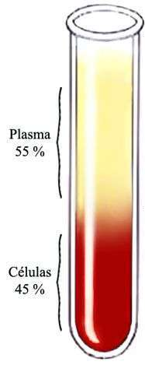
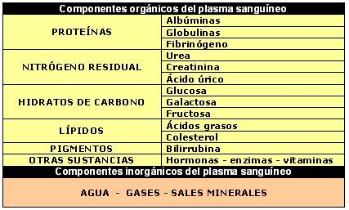
EL PLASMA SANGUÍNEO
Constituye la matriz líquida de la sangre.
Fluido amarillento con composición química relativamente constante:
90%
sodio, cloro, magnesio, calcio, potasio
O₂ CO₂

Slide 3
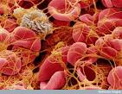
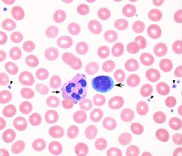

CÉLULAS SANGUÍNEAS: PROPORCIONES
FROTIS DE SANGRE AL M.O. ( 900X)
COÁGULO SANGUÍNEO AL M.E.B. (20.000X)
GLÓBULOS ROJOS: PLAQUETAS:
- 7 micras - 2 -4 micras
entre 4 y 5 GLÓBULOS BLANCOS: - entre 200 mil y
millones/mm³ - 6 -18 micras 400 mil/mm³
(difiere en -entre 5mil y 10mil/mm³
hombres y mujeres)
LEUCOCITO Y ERITROCITOS AL M.E.B.(20.000X)

Slide 4
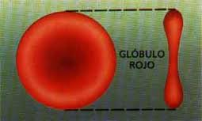
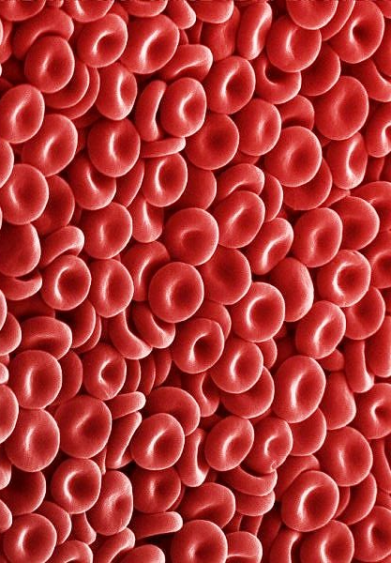
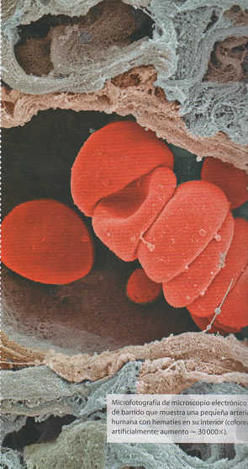
GLÓBULOS ROJOS (ERITROCITOS O HEMATÍES)
Estructura celular –
* Forma de disco bicóncavo, flexible.
* Células anucleadas. Su núcleo se elimina
durante la diferenciación celular.
* Citoplasma cargado de moléculas de
hemoglobina (pigmento responsable del
color rojo de la sangre)
250 millones de moléculas de hemoglobina p/h
7
micras
2
micras
Fisiología –
Especializados en realizar el transporte de moléculas
de oxígeno unidas a los átomos de hierro de la molécula de
hemoglobina (oxihemoglobina). La forma de los eritrocitos permite
mayor superficie de contacto entre las moléculas de hemoglobina
y la membrana a través de la cual difunde el oxígeno.
Además del CO₂ plasmático, algo también se une a la
hemoglobina.

Slide 5
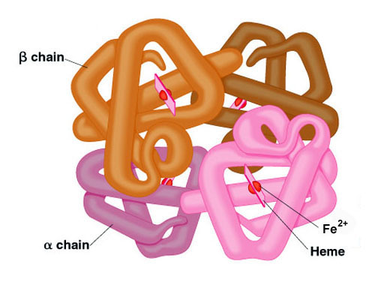
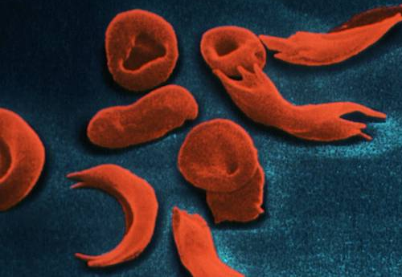
HEMOGLOBINA
El átomo de hierro de cada grupo HEMO se puede unir a una molécula de oxígeno
Representación tridimensional de una molécula de HEMOGLOBINA
ANEMIA
HEMORRAGIAS
¿QUÉ ES?
CONSECUENCIAS
CAUSAS
NUTRICIONALES
ANORMAL PRODUCCIÓN DE
HEMATÍES.
Por ej. ANEMIA FALCIFORME
Menos cantidad de oxígeno transportado a células, bajo metabolismo, fatiga
Reducción de la cantidad de hemoglobina sanguínea

Slide 6
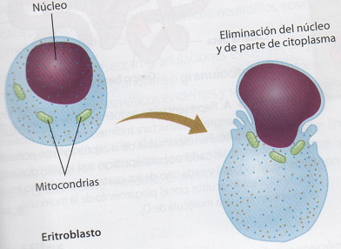
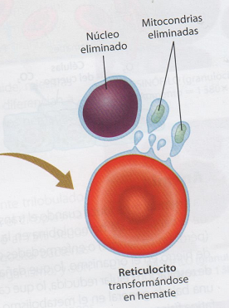
CICLO DE VIDA
* Vida media: entre 100 y 120 días.
* Al envejecer son fagocitados por células del hígado y del bazo. La hemoglobina se
destruye y sus pigmentos pasan a la bilis.
* Se regeneran en la médula ósea roja a partir de células madre hematopoyéticas que se
transforman primero en eritroblastos, quienes sufren un proceso de diferenciación
celular regulado por retroalimentación negativa hormonal.
DEFICIENCIA DE OXÍGENO EN TEJIDOS
RIÑONES
ERITROBLASTO
Síntesis de hemoglobina
ERITROPOYETINA

Slide 7
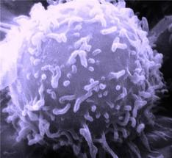
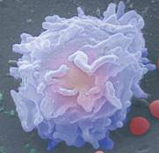
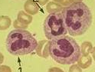
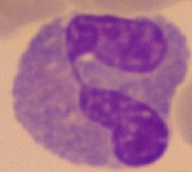
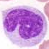

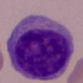
GLÓBULOS BLANCOS (O LEUCOCITOS)
Estructura celular - * Forma esférica .
*Células con grandes núcleos
Ciclo de vida - * Vida media: 4 o 5 días.
* Se originan en la médula ósea
roja.
CLASIFICACIÓN
núcleo trilobulado
finas granulaciones
leucocitos más abundantes
Diapédesis - fagocitosis
GRANULOCITOS:
Con gránulos en su citoplasma
Existen tres variedades
NEUTRÓFILOS
EOSINÓFILOS
BASÓFILOS
núcleo bilobulado
finas granulaciones
Diapédesis-ataque externo de grandes parásitos
núcleo irregular
gruesos gránulos
Histaminas
MONOCITOS:
Leucocitos de mayor tamaño
Núcleo en herradura
2 a 8% del total de leucocitos
Macrófagos fijos
Leucocitos de menor tamaño
20 a 30% del total
núcleo redondeado
Anticuerpos
LINFOCITOS

Slide 8
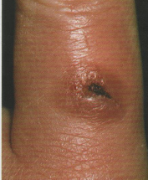
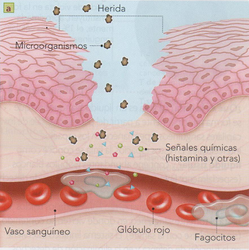
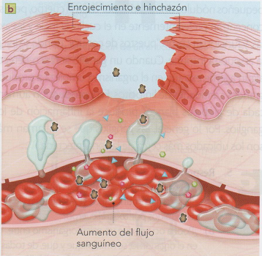
RESPUESTA INFLAMATORIA: Segunda línea defensiva
Desde los tejidos dañados se liberan:
bradiquininas, estimulantes de neuronas
histaminas, hacen dilatar y aumentar
permeabilidad de capilares
Mayor flujo sanguíneo a la zona
EDEMA
ERITEMA
AUMENTO TÉRMICO
Diapédesis de neutrófilos, eosinófilos y
monocitos
(células con gran movilidad)
Fagocitosis de:
microorganismos y partículas extrañas
NEUTRÓFILOS PUS
microorganismos, residuos,céls muertas
MONOCITOS MACRÓFAGOS
(algunos se desplazan por sangre y otros permancen fijos en tejidos: pulmón, hígado, tejido nervioso,etc)
Los eosinófilos no fagocitan, liberan enzimas sobre la superficie de parásitos de gran tamaño

Slide 9
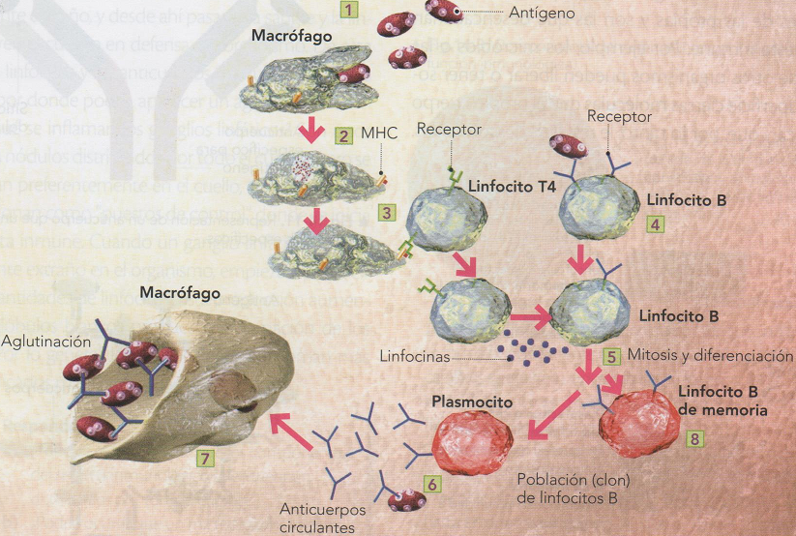
PRODUCCIÓN DE ANTICUERPOS ESPECÍFICOS: Tercera línea defensiva
1.y 2.
Los macrófagos “exponen” en su
membrana partículas de los
agentes infecciosos fagocitados
(ANTÍGENOS)
3. Se activan linfocitos T4
cooperadores específicos, con
receptores que “encajen” con
el antígeno.
4. Las linfocinas liberadas por linfocitos T4 activan a los linfocitos B especiíficos (que presentan en su superficie receptores para el antígeno)
5. y 6. Los linfocitos B multiplicados se transforman en plasmocitos, y liberan sus receptores para el antígeno en el plasma (ANTICUERPOS)
7. Los anticuerpos se unen a los antígenos, debilitando a los patógenos, lo que facilita su fagocitosis.
8. Los linfocitos B que no sueltan a sus anticuerpos quedan circulando por la sangre como memoria inmunológica

Slide 10
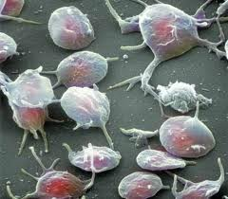
PLAQUETAS (O TROMBOCITOS)
Características celulares - * Son fragmentos celulares irregulares
* Anucleadas
* Envueltas en una membrana con una
bierta de glicoproteínas, con propiedad
adhesiva.
Ciclo de vida - * Viven de 3 a 5 días
* Se originan en la médula ósea roja a partir de la fragmenta-
ción de megacariocitos que surgen de células madre
hematopoyéticas.

Slide 11
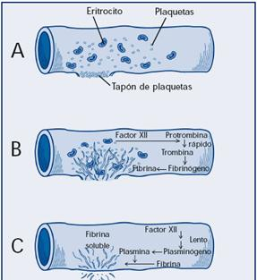
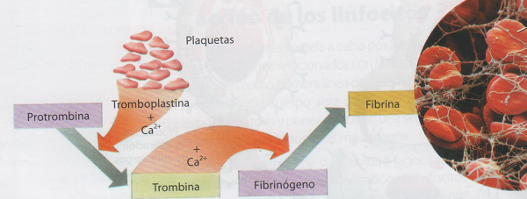
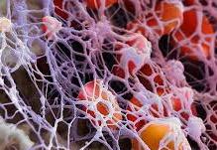
FISIOLOGÍA DE LAS PLAQUETAS:
PROCESO DE COAGULACIÓN SANGUÍNEA
Responsables de la coagulación de la sangre.
-Al romperse un vaso sanguíneo las plaquetas
se aglutinan en el orificio (A)
-Las plaquetas liberan la enzima tromboplastina que cataliza
una secuencia de reacciones que conducen a
la formación de una red de fibrina (B)
-Las células sanguíneas quedan retenidas en la red, constituyendo un coágulo que detiene la hemorragia (C)
RED DE FIBRINA FORMANDO UN COÁGULO

